Slide 1
PERSIAPAN DASAR LUKA
METODE TIME
Pertemuan 4
TIM KEPERAWATAN LUKA

Slide 2
VISI DAN MISI UNIVERSITAS ESA UNGGUL

Slide 3
VISI DAN MISI PRODI KEPERAWATAN
Menjadikan pusat pendidikan Ners yang kompeten berbasis intelektualitas, kualitas, dan kewirausahaan dengna keunggulan di bidang nursing home care serta berdaya saing global pada tahun 2020.
Mengembangkan Program Pendidikan Ners dengna keunggulan nursing home care yang berwawasan global dan berbasis ilmu pengetahuan dan teknologi.
Mengembangkan ilmu pengetahuan dan teknologi di bidang keperawatan dengan keunggulan nursing home care melalui kegiatan penelitian/
Menerapkan dan mengembangkan ilmu keperawatan dengan keunggulan nursing home care melaui mengambdian kepada masyarakat.
Menyiapkan sumber daya manusia keperawatan dengan keunggulan nursinghome care yang berdaya saing global dan menciptakan calon pemimpin yang berkarakter bagi bangsa dan negara
Mengelola sarana dan prasarana yang menunjang program akademik dan profesi keperawatan dengan keunggulan nursinghome care
Berperan aktif dalam menerapkan dan mengembangkan ilmu keperawatan dengan keunggulan nursinghome care yang bermanfaat bagi organisasi profesi, bagi bangsa dan negara Indonesia serta segenap umat manusia

Slide 4
KEMAMPUAN AKHIR YANG DIHARAPKAN
Menentukan perencanaan perawatan luka: pada Tissue (jaringan) pada TIME management
Menentukan perencanaan pada bagian Inflamasi
Menentukan perencanaan pada bagian Moisture (kelembaban)
Menentukan perencanaan pada bagian Epithelisasi

Slide 8
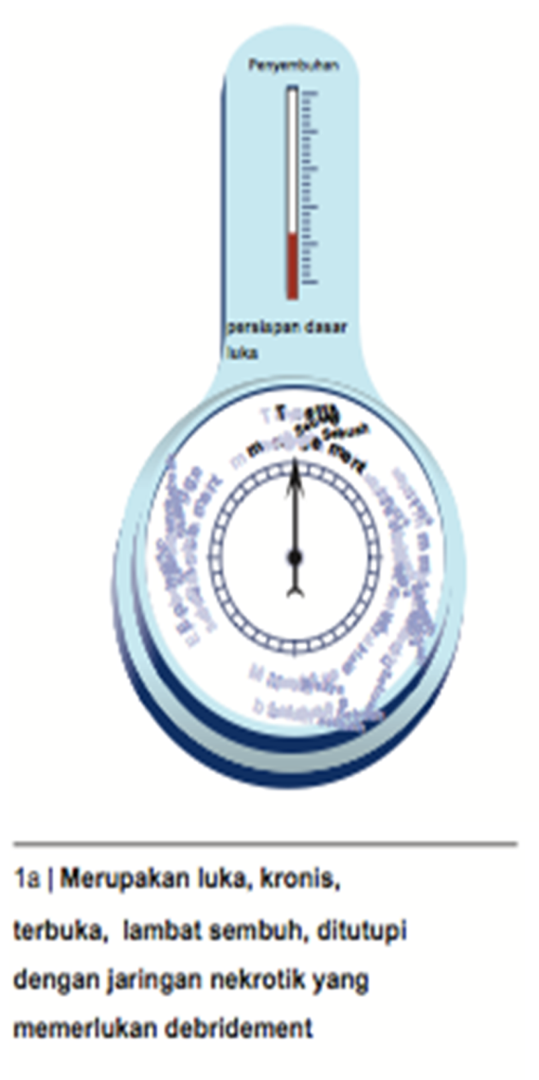
1. T = TISSUE
MANAJEMEN JARINGAN YANG RUSAK

Slide 11
METODE DEBRIDEMANG
Surgical / sharp
AUTOLYTIC
Mechanical
Chemical / Enzymatic agents
Biological / Magots - larvae

Slide 13
TANDA TANDA JARINGAN YANG RUSAK
…..
…..
…..
…..
DST

Slide 14
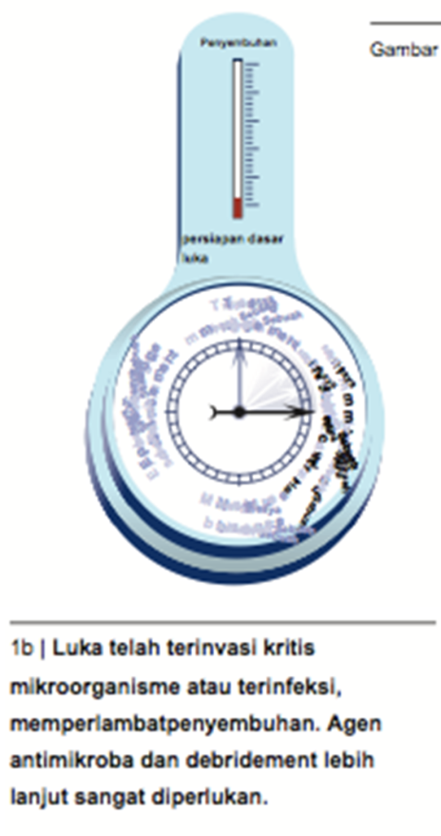
2. I=INFEKSI ATAU
PERADANGAN
KONTROL INFEKSI ATAU
PERADANGAN

Slide 16
INDIKASI INFEKSI DFU
……
……

Slide 17
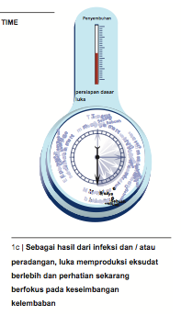
3. M = MOISTURE
KESEIMBANGAN KELEMBABAN

Slide 19
INDIKASI KESEIMBANGAN KELEMBABAN
……
……

Slide 21
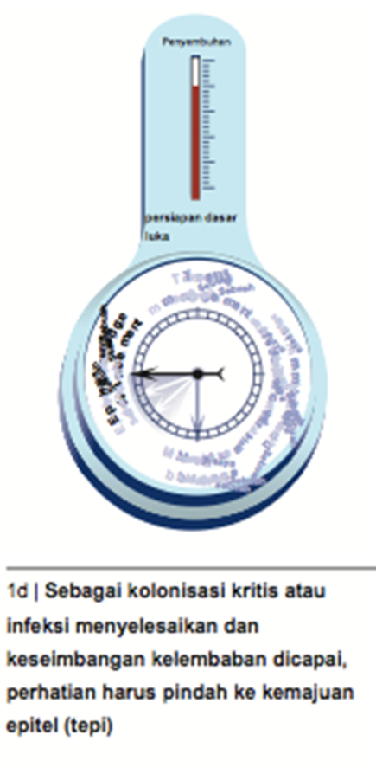
4. EDGE/TEPI LUKA

Slide 23
INDIKASI EPITEL SEHAT
…….
…….

